Slide 1
RAKENNUSALAN SUHDANNERYHMÄ
Rakentaminen 2019 - 2020
6.2.2019

Slide 2
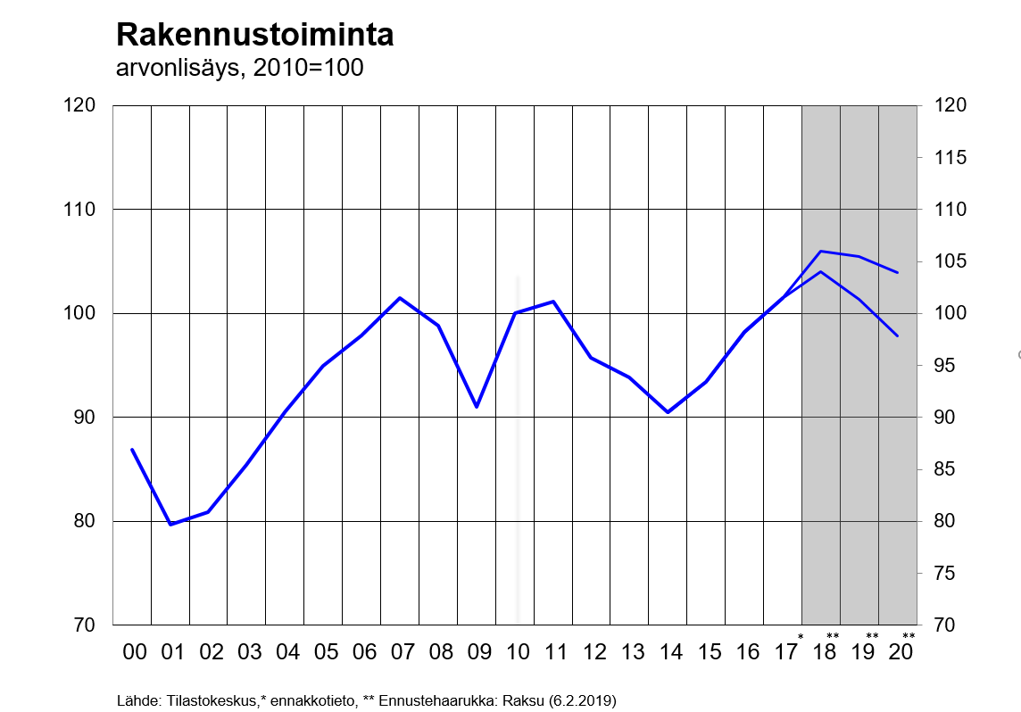

Slide 18
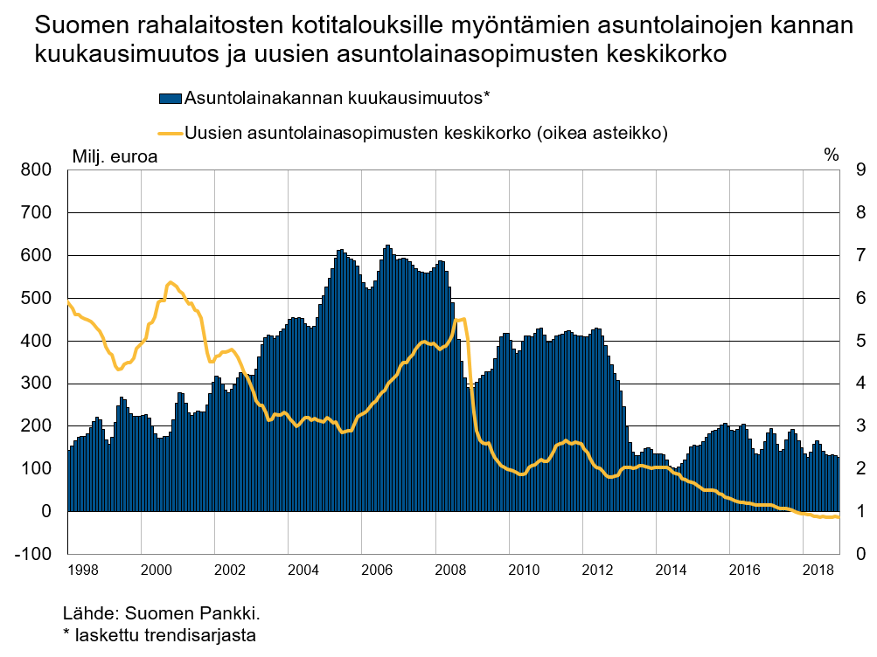

Slide 19
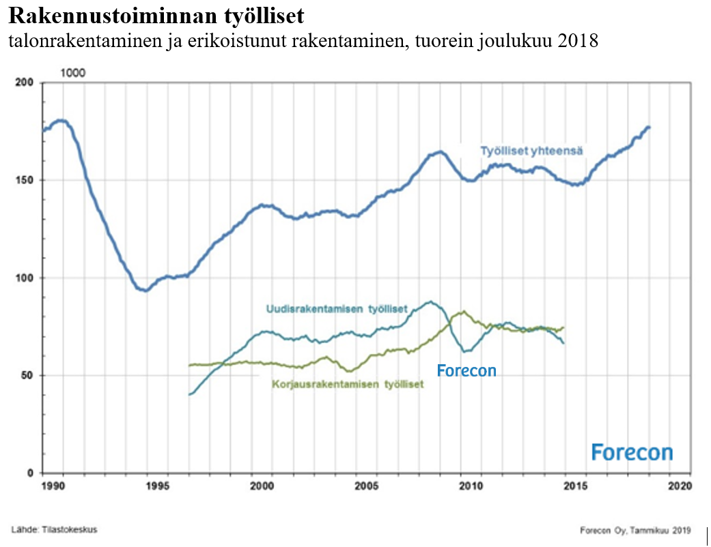

Slide 20
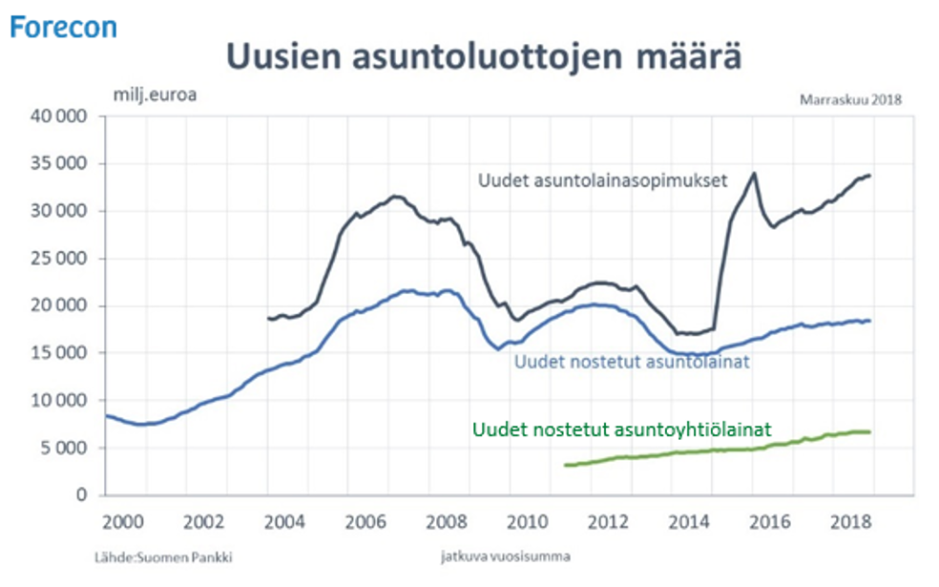

Slide 21
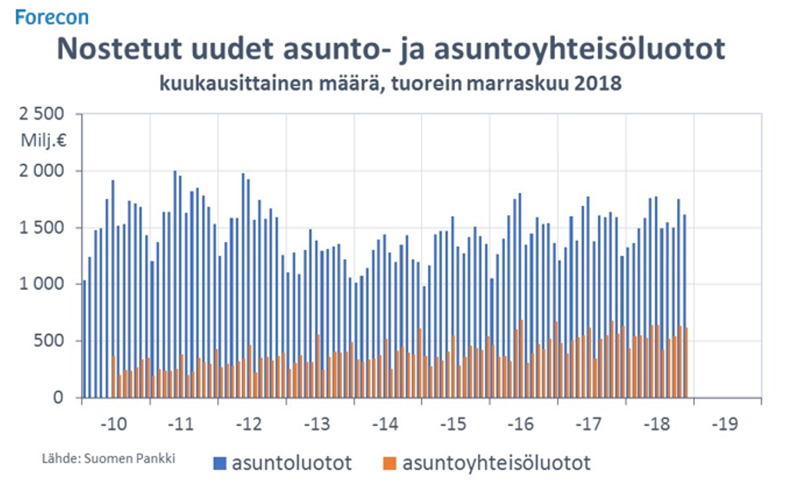

Slide 22
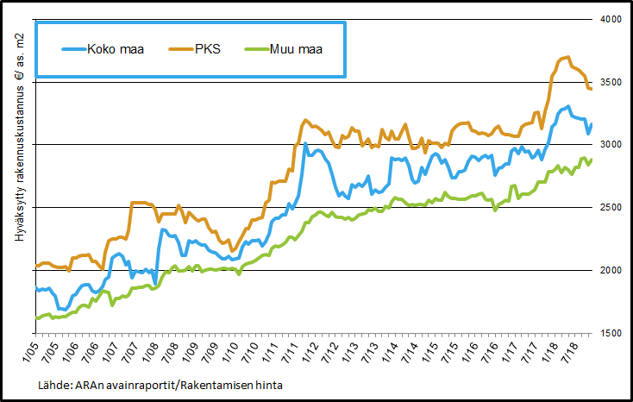
ARA-tuotannon rakennuskustannukset – 6 kuukauden keskiarvo

Slide 23

Sari Sontag
Finanssineuvos
Puh. 029 5530 181
Lisätieto: sari.sontag@vm.fi
www.vm.fi
Valtiovarainministeriön viestintä
vm-viestinta@vm.fi
Mediapalvelunumero (arkisin 8–16) 02955 30500
Valtiovarainministeriön viestintä
www.tutkibudjettia.fi

